Slide 1
第五章 存储器层次结构
主要内容：
5.1 引言
5.2 存储器技术
5.3 数据校验方法
5.4 Cache的基本原理
5.5 虚拟存储器

Slide 2
5.1 引言
一. 存储器的两大功能：
1、 存储（写入Write）
2、 取出（读出Read）
二. 三个主要性能指标：
1、容量
2、速度
3、价格

Slide 3
5.1 引言
三.存储器分类
（1）内存（Memory）
主要存放CPU当前使用的程序和数据
速度快
容量有限
（2）辅存
（外存）
速度较慢
存放大量的后备程序和数据。
容量大
（3）高速缓存(Cache)
速度很快
存放CPU在当前一小段时间内
多次使用的程序和数据。
容量小

Slide 4
四.提高存储性能的基本思路：利用局部性原理构建存储器层次结构
局部性原理
时间局部性：如果某个数据项被访问，那么在不久的将来它可能再次被访问。
空间局部性:如果某个数据项被访问，与它地址相邻的数据项可能很快也被访问。
存储器层次结构
一种由多存储器层次组成的结构，存储器容量和访问时间随着离处理器距离的增加而增加。

Slide 5
5.1 引言
存储器层次的基本结构
速度
处理器
容量
价格（美元/位）
当前技术
最快
存储器
最小
最高
Cache（SRAM）
存储器
内存（DRAM）
存储器
最慢
最大
最低
磁盘/闪存

Slide 6
5.1 引言
三级存储体系结构
高速缓存 — 内存 — 外存
内存-外存层次
  目的：增大容量
  构成虚拟存储器
Cache-内存层次
  目的：提高速度
  构成主存储器
不命中
CPU Cache 主存
命中

Slide 7
5.1 引言
相关概念：
命中率：在高层存储器中找到目标数据的存储访问比例。
缺失率（失效率）：在高层存储器中没有找到目标数据的存储访问比例。
命中时间：访问高层存储器所需要的时间，包括判断是否命中所需时间。
缺失代价（开销）：将相应的块从低层存储器替换到高层存储器所需的时间。
平均访存时间（AMAT）
AMAT=命中时间+缺失率 x 缺失代价

Slide 8
5.2 存储器技术
一. SRAM（Static RAM）技术
利用双稳态触发器存储信息
每个基本存储单元由6-8个晶体管组成
工作：
Z：加高电平，
V5、V6导通，
选中该单元。
Vcc
W
W
V3
V4
V5
V6
V1
V2
Z

Slide 9
5.2 存储器技术
写入：在W、W上分别加高、低电平，写1。
在W、W上分别加低、高电平，写0。
读出：根据W上有电流，读0；W上有电流，读1。
保持：Z加低电
平，V5、V6截止，
该单元未选中，
保持原状态。
Vcc
W
W
V3
V4
V5
V6
V1
V2
Z

Slide 10
一. SRAM（Static RAM）技术
组织成存储阵列结构，采用随机存取方式，因此对任何数据访问时间都是固定的。
一个位平面的译码结构
若：
A3~A0 = 0110
X0
X1
X2
X3
A3A2
行：X1列：Y2
W₀W₀ W₁W₁ W₂W₂ W₃W₃
I/O1 I/O2 I/O3 I/O4
A1A0
Y0 Y1 Y2 Y3

Slide 11
5.2 存储器技术
一. SRAM（Static RAM）技术
速度快
只需最小功率即可保持电荷，无需刷新
价格贵
具有易失性
主要用于二级Cache

Slide 12
5.2 存储器技术
二. DRAM（Dynamic RAM）技术
依靠电容存储电荷的原理存储信息
写
  字线（wordline）设为高电平，设置位线（bitline）为高（写“1”），或为低（写“0”）
读
  位线先预充电（在高低电平之间）,字线设为高电平，Sense Amp根据位线电位的变化，读1/0。
Word Line
C
.
.
.
Bit Line
Sense Amp

Slide 13
5.2 存储器技术
二. DRAM（Dynamic RAM）技术
DRAM 逻辑组织（256 M×8bit）
Data in
Column Decoder
D
14
…
Sense
Amps & I/O
Data out
Address buffer
Memory Array
Q
(16,384×16,384)
A₀…A₁₃
Row Decoder
Bit Line
…
Storage
Cell
Word Line

Slide 14
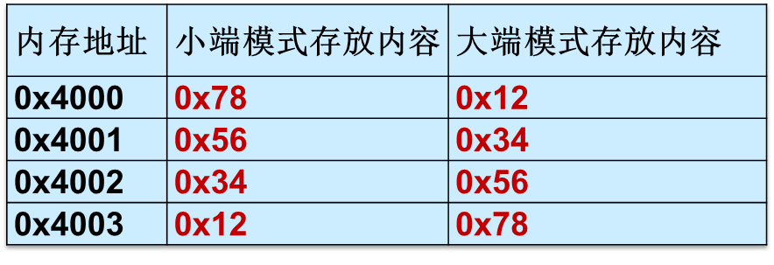
存储模式
小端模式：
指数据的高字节保存在内存的高地址中，而数据的低字节保存在内存的低地址中。
大端模式：
指数据的高字节保存在内存的低地址中，而数据的低字节保存在内存的高地址中。
如：0x12345678

Slide 15
5.2 存储器技术
二. DRAM（Dynamic RAM）技术
速度低于SRAM
价格低于SRAM
具有易失性，需要刷新
  DRAM是依靠电容上存储电荷来暂存信息。平时无电源供电，时间一长电容上存储的电荷会逐渐泄露。需定期向电容补充电荷，以保持信息不变，即为刷新。
  按行刷新
用作内存

Slide 16


5.2 存储器技术
三. 闪存
是一种电可擦除可编程只读存储器（EEPROM）
具有非易失性，可以在线擦除和重写
集成度高、高可靠性、抗振动
单位价格在DRAM和磁盘之间

Slide 17
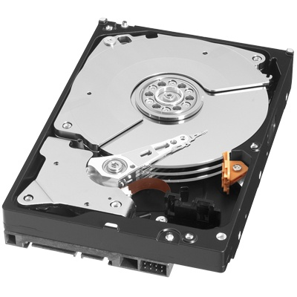
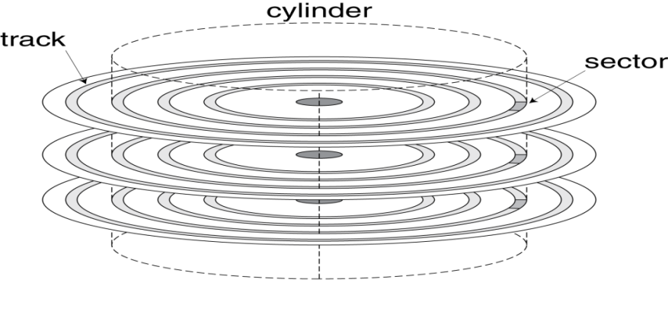
5.2 存储器技术
四. 磁盘存储器
利用磁层上不同方向的磁化区域表示信息。
容量大，记录信息可以长期保存，具有非易失性。
非破坏性读出，记录介质可以重复使用
顺序存取方式，速度慢

Slide 18
5.3 数据校验方法
数据校验的实现原理：
数据校验码是在合法的数据编码之间，加进一些额外的 编码，使合法的数据编码出现错误时成为非法编码。这样就可以通过检测编码的合法性达到发现错误的目的。
码距（汉明距离）：
码距指任何一种编码的任两组不同二进制代码中，其对应位置的代码最少有几个二进制位不相同。

Slide 19
5.3 数据校验方法
一. 奇偶校验
1）奇偶校验码：它是在被传送的n位信息组上， 加上一个二进制位作为校验位，使配置后的n+1位二进制代码中1的个数为奇数( 奇校验)或偶数(偶校验)。
例：数据 奇校验编码 偶校验编码
00000000 000000001 000000000
01110101 011101010 011101011
其中，最后一位为校验位，其余八位为数据位。
2）码距=？
2

Slide 20
5.3 数据校验方法
3）奇偶校验逻辑
主要采用异或门实现校验码的生成和检错。
偶校错
0:正确
偶形成
0
1:错误
1
能发现奇数个错，不能发现偶数个错。
能发现一位出错，但不能判断出错位数，因此不能纠错。
⊕
⊕
⊕
⊕
⊕
⊕
⊕
⊕
D7 D6 D5 D4 D3 D2 D1 D0 校验位
奇数个1
0
偶数个1

Slide 21
5.3 数据校验方法
二. 海明（汉明）校验（SEC/DED）
海明校验实质上是一种多重奇偶校验，即将代码按一定规律组织为若干小组，分组进行奇偶校验，各组的检错信息组成一个指误字，不仅能检测是否出错，而且在只有1位出错的情况下指出是哪1位出错，从而将该位自动变反纠正。
设校验码为N位，其中有效信息为k位，校验位为r位，分成r组作奇偶校验，产生r位检错信息。这r位检错信息构成一个指误字，可指出2^{r}种状态，其中一种状态表示无错，剩下的2^{r} – 1种状态可指出2^{r} – 1位中某位出错。
所以 N = k + r <= 2^{r} – 1
例： k = 4,则N = 4 + r <= 2^{r} – 1 ，所以r = 3,即4位有效信息加3位校验位。

Slide 22
5.3 数据校验方法
N = k + r <= 2 ^{r} – 1
有效信息位数与校验位位数的关系
k | 1 | 2~4 | 5~11 | 12~26 | 27~57 | 58~120 | …
r | 2 | 3 | 4 | 5 | 6 | 7 | …
分组原则
海明码中，位号数（1，2，3，…，n）中为2的权值
的那些位（1（2⁰），2 （2¹） ，4 （2²） ，…， 2^{r-1} )，
作为校验位，记作P1，P2，…，Pr，余下的作为有效信息位。

Slide 23
5.3 数据校验方法
例：N=12，k=8 , r=4的海明码位数为：
位号 | 1 | 2 | 3 | 4 | 5 | 6 | 7 | 8 | 9 | 10 | 11 | 12
Pi占位 | P1 | P2 | X | P3 | X | X | X | P4 | X | X | X | X
X为有效信息，P1，P2，…，Pr分别负责校验若干位数位。
规律：第i个校验位负责校验位号数的二进制形式从右起第i位为1的数位
如：P1校验第 1（0001）、3（0011）、5（0101）、7（0111）、9（1001）、11（1011）位。
P3校验第 4（0100）、5（ 0101）、6（0110）、7（0111）、 12（1100）位。

Slide 24
5.3 数据校验方法
归纳得下表：
每个校验位所校验的位数
校验位位号 | 被校验位位号
1（P1） 2（P2） 4（P3） 8（P4） | 1、3、5、7、9、11 2、3、6、7、10、11 4、5、6、7、12 8、9、10、11、12

Slide 25
5.3 数据校验方法
例： N=7，k=4 , r=3。4位有效信息为A1 A2 A3 A4=1010。
解：1）分组，设校验位，偶校验
 | 1 2 3 4 5 6 7 | 指误字
第3组
第2组
第1组
正确码
1位错
P1 P2 A1 P3 A2 A3 A4
√ √ √ √
G3 =
G2 =
G1 =
1
√ √ √ √
0
√ √ √ √
1
1 0 1 0
1
0
1
G3G2G1=000
1 0 1 1 1 1 0
G3G2G1=101

Slide 26
5.3 数据校验方法
2）编码如下：
1011010
3）查错和纠错
看指误字G3G2G1=？，如果为0，则正确，如果不为0，
则其值就是出错的位号。
G1=P1 ⊕ A1 ⊕ A2 ⊕ A4
G2=P2 ⊕ A1 ⊕ A3 ⊕ A4
G3=P3 ⊕ A2 ⊕ A3 ⊕ A4
码距 = 3

Slide 27
练 习
求1011的海明校验码，采用偶校验。
解：因为k=4，则设r=3，组成7位校验码：
1 | 2 | 3 | 4 | 5 | 6 | 7
P1 | P2 | 1 | P3 | 0 | 1 | 1
第一组：P1 101
形成偶校验码：P1=0
第二组：P2 111
形成偶校验码：P2=1
第三组：P3 011
形成偶校验码：P3=0
所以最后形成的海明校验码为：0110011

Slide 28
该方法只能进行一位的查错和纠错。
怎样做到纠正1位错并检测2位错？
改进方法：
增加一位奇偶校验码，对整个字进行校验。
其中，H=G3G2G1，整字校验结果为G4。会出现以下四种情况：
1） H为0并且G4 为偶，表示没有错误发生
2） H为非0并且G4 为奇，表示出现了一位可纠正错误
3） H为0并且G4 为奇，表示P4出错
4） H为非0并且G4 为偶，表示出现了两位错
码距 = 3
1 | 2 | 3 | 4 | 5 | 6 | 7 | 8
P1 | P2 | d1 | P3 | d2 | d3 | d4 | P4

Slide 29
5.3 数据校验方法
码距与数据的查错和纠错能力的关系
1） 若码距d为奇数，则能发现d-1位错，或能纠正（d-1）/2） 位错。
2）若码距d为偶数，则能发现d/2位错，或能纠正d/2-1 位错。

Slide 30
5.3 数据校验方法
三. 循环校验码CRC
循环冗余校验码CRC是磁表面存储器、网络通信等串行通信中广泛使用的校验方法。一般是在k位有效信息后拼接r位校验码。
校验规则：让校验码能为某一约定代码除尽；如果除得尽，表明代码正确；如果除不尽，余数将指明出错位所在位置。

Slide 31
5.3 数据校验方法
1. 模2运算
模2运算是指以按位模2相加为基础的四则运算，运算时不考虑进位和借位。
1）模2加减：
即按位加，可用异或逻辑实现。
模2加与模2减的结果相同，即
0 + 0 = 0，
0 + 1 = 1，
1 + 0 = 1，
1 + 1 = 0。

Slide 32
5.3 数据校验方法
2）模2乘：按模2加求部分积
例： 1010
X 101
1010
0000
1010
100010
3）模2除：
按模2减求部分余数，每求一位商使部分余数少一位。

Slide 33
5.3 数据校验方法
上商的原则是：
当部分余数的首位为1时，商1；
当部分余数的首位为0时，商0；
当部分余数的位数小于除数的位数时，该余数即为最后余数。
例： 101 //商
101 10000
101 //部分余数首位为1
010
000 //部分余数首位为0
100
101 //部分余数首位为1
01 //余数

Slide 34
5.3 数据校验方法
2. 编码
将有效信息视为数字，用多项式描述，定义有效信息为 M（x），约定的除数为G（x），用来产生余数，G（x）又叫生成多项式，余数为R（x），就是校验位。
如：有效信息 1011
M（x） = x³+x+1
1）将M（x ）左移r位，变成M（x）. x^{r}，右边空出r位，以
便拼接r位校验信息。即：
信息码： k位
左移r位： k位 r位

Slide 35
5.3 数据校验方法
2）用r+1位的生成多项式G（x）对M（x）. X^{r} 作模2除，得到商Q（x）和余数R（x）。
所以M（x）. X^{r} = Q（x）. G（x）+ R（x）
3） 上式即：
M（x）. X^{r} - R（x）= Q（x）. G（x）
M（x）. X^{r} + R（x）= Q（x）. G（x）
//模2时加和减效果一样。
因为 M（x）. X^{r} 的后 r位 是0，所以上式就是将M（x）左移r位后与 R（x）相拼接，从而形成循环冗余校验码。
4）在实际应用中，通常把R(x)称为校验码，记CRC

Slide 36
5.3 数据校验方法
例：将4位有效信息1100编成循环冗余校验码，生成多项式为x³+x+1。
解：M（x）= x³+x² 即：1100
G（x） = x³+x+1 即：1011 ，所以：r=3
M（x）. x^{r} = x⁶+x⁵ 即：1100000
所以：
M（x）. X^{r}
______________ =
G（x）
1100000
___________
1011
010
= 1110 + _____
1011
M（x）. X^{r} + R（x）= 1100000 + 010 = 1100 010
即：循环冗余校验码为1100 010

Slide 37
5.3 数据校验方法
出错模式表G（x）=1011
 | A1 A2 A3 A4 A5 A6 A7 | 余数 | 出错位
正确 | 1100010 | 000 | 无
出错 | 1100011 1100000 1100110 1101010 1110010 1000010 0100010 | 001 010 100 011 110 111 101 | 7 6 5 4 3 2 1
若余数不为0，对余数补0，继续作模2除，将会得到下一个余数，以此循环。

Slide 38
5.3 数据校验方法
特点：
1、余数不为0，表示有错，其值与出错位序号一一对应。
2、余数继续除下去，将按上表循环。逻辑实现简单。
3、生成多项式要特别选取。

Slide 39
练 习
求1101的CRC(循环冗余校验码)，生成多项式G(x)=1011 。
解：M（X）= x³+x²+1 即：1101
G（X）= x³+x+1 即：1011
M（X）·X^{r} = x⁶+x⁵+x³， 即：1101000 （r=3）
M（X）·X^{r}
1101000
001
=
=
1111 +
G（X）
1011
1011
M（X）·X^{r}+ R（X）= 1101000+001=1101001
所以循环冗余校验码为：1101001

Slide 40
5.4 Cache的基本原理
一. 基本概念
Smaller, faster, more expensive
memory caches a subset of
the blocks
Cache
4
10
8
9
14
3
Data is copied in block-sized transfer units
4
10
Larger, slower, cheaper memory
viewed as partitioned into “blocks”
Memory
0
1
2
3
4
5
6
7
4
8
9
10
10
11
12
13
14
15

Slide 41
5.4 Cache的基本原理
命中
Request: 14
Data in block b is needed
Cache
8
9
14
3
Block b is in cache:
Hit!
14
Memory
0
1
2
3
4
5
6
7
8
9
10
11
12
13
14
15

Slide 42
5.4 Cache的基本原理
缺失
Request: 12
Data in block b is needed
Block b is not in cache:
Miss!
Cache
8
9
14
3
12
Block b is fetched from
memory
12
Request: 12
Block b is stored in cache
Placement policy:
determines where b goes
Replacement policy:
determines which block
gets evicted (victim)
Memory
0
1
2
3
4
5
6
7
8
9
10
11
12
12
13
14
15

Slide 43
5.4 Cache的基本原理
二. 基本工作原理
来自CPU
地址
块号B
块内地址W
主存地址
地址变换
缺失
主存-Cache
已满
未满
命中
Cache地址
Cache
块号b
块内地址w
替换算法
调出块
装入块
Cache
一个字数据
主存储器
送CPU

Slide 44
5.4 Cache的基本原理
需要解决的4个问题 ：
1.当把一个块调入Cache时，可以放在哪些位置上?
    （映射规则）
2. 如何判断访问的数据项在Cache中？若在，如何找到它?
（查找算法）
3.当发生缺失时，应替换哪一块？
（替换算法）
4.当进行写访问时，应进行哪些操作？
（写策略）

Slide 45
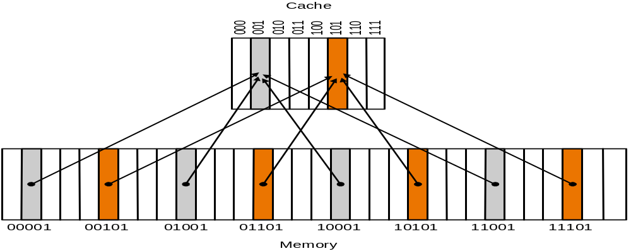
三. 映射方式
1.直接映射:
一种Cache结构，其中每个存储器地址仅仅对应到Cache中的一个位置。
index
Cache 8 Block
（块地址）mod（cache中的块数）
32 Block

Slide 46
5.4 Cache的基本原理
Cache访问
TAG
Index
Byte offset
Block address MOD Numbers of Cache Block
Index | V | Tag | Data
000 | N
001 | N
010 | N
011 | N
100 | N
101 | N
110 | N
111 | N
a. The initial state of the cache after power-on
Valid bit

Slide 47
例：访问序列如下：
10110,11010,10110,11010,10000,00011,10000,10010
Index | V | Tag | Data
000 | N
001 | N
010 | N
011 | N
100 | N
101 | N
110 | Y | (10)₂ | Memory(10110)
111 | N
b. After handling a miss of address(10110)
Index | V | Tag | Data
000 | N
001 | N
010 | Y | (11)₂ | Memory(11010)
011 | N
100 | N
101 | N
110 | Y | (10)₂ | Memory(10110)
111 | N
c. After handling a miss of address(11010)
Index | V | Tag | Data
000 | N
001 | N
010 | Y | (11)₂ | Memory(11010)
011 | N
100 | N
101 | N
110 | Y | (10)₂ | Memory(10110)
111 | N
d. After handling a hit of address(10110)
Index | V | Tag | Data
000 | N
001 | N
010 | Y | (11)₂ | Memory(11010)
011 | N
100 | N
101 | N
110 | Y | (10)₂ | Memory(10110)
111 | N
e. After handling a hit of address(11010)

Slide 48
例：访问序列如下：
10110,11010,10110,11010,10000,00011,10000,10010
Index | V | Tag | Data
000 | Y | (10)₂ | Memory(10000)
001 | N
010 | Y | (11)₂ | Memory(11010)
011 | N
100 | N
101 | N
110 | Y | (10)₂ | Memory(10110)
111 | N
f. After handling a miss of address(10000)
Index | V | Tag | Data
000 | Y | (10)₂ | Memory(10000)
001 | N
010 | Y | (11)₂ | Memory(11010)
011 | Y | (00)₂ | Memory(00011)
100 | N
101 | N
110 | Y | (10)₂ | Memory(10110)
111 | N
g. After handling a miss of address(00011)
Index | V | Tag | Data
000 | Y | (10)₂ | Memory(10000)
001 | N
010 | Y | (11)₂ | Memory(11010)
011 | Y | (00)₂ | Memory(00011)
100 | N
101 | N
110 | Y | (10)₂ | Memory(10110)
111 | N
h. After handling a hit of address(10000)
Index | V | Tag | Data
000 | Y | (10)₂ | Memory(10000)
001 | N
010 | Y | (11)→ (10)₂ | Memory(10010)
011 | Y | (00)₂ | Memory(00011)
100 | N
101 | N
110 | Y | (10)₂ | Memory(10110)
111 | N
i. After handling a miss of address(10010)

Slide 49
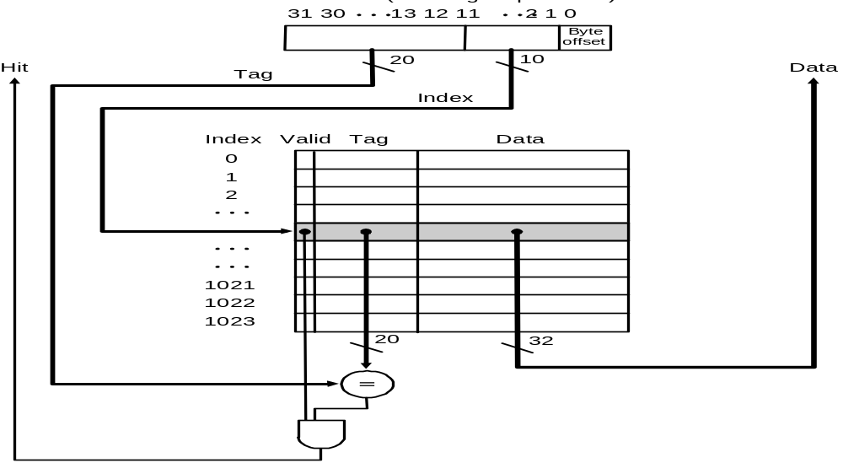
5.4 Cache的基本原理
直接映射Cache结构

Slide 50
Cache的位数
例1：假设一个直接映射的cache，可以装入16KB的数据，块大小定义为4个字，内存地址为32位，那么该cache总共需要多少位？
解：
16KB=16K个字节 1个块=16个字节
块数= 16K÷ 16 = 2¹⁰ 个块，索引位(index bits)=10 bit
标记位（Tag bits）= 地址位 -索引位-字节偏移位
=32-10-4 =18 bit
块的大小=4×32=128 bit 有效位（Valid bit） = 1 bit
Cache总位数 =（块的大小+标记位+有效位）×2¹⁰
= (128+18+1) ×2¹⁰ = 147×2¹⁰= 147Kb
=18.4KB
所以Cache容量18.4KB，是数据量的1.15倍。

Slide 51
例2：假设一个cache中有64个块，每块大小为16 字节，采用直接映射。那么主存1200号单元所在主存块将被映射到cache中的哪一块？
解：
块地址= 字节地址 ÷ 每块字节数
= 1200 ÷ 16
=75
Cache块号=（块地址）mod（cache中的块数）
= 75 mod 64 = 11
所以映射到cache中第11块。
注意：块地址= 字节地址 ÷ 每块字节数 为向下取整，如字节地址为1211的数据，块地址仍为75。

Slide 52
5.4 Cache的基本原理
index
Cache 8 Block
32 Block
直接映射的优缺点：
  优点：硬件实现简单，只需比较标记位 ，速度较快。
  缺点：Cache 空间利用率较低，块的冲突率较高。
  解决办法：全相联映射和组相联映射

Slide 53
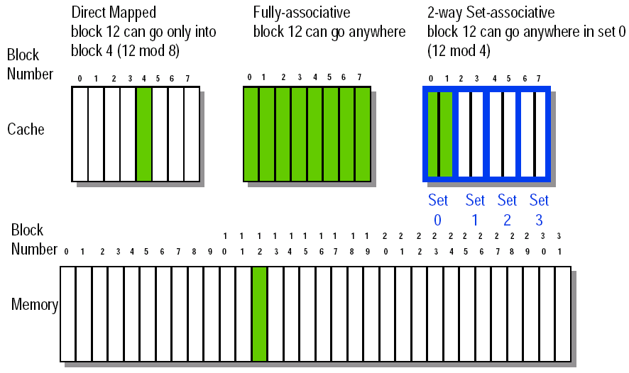
2. 全相联和组相联映射方式
Cache：8 blocks，Memory：32 blocks

Slide 54

四路组相联映射方式

Slide 55
5.4 Cache的基本原理
例1：对于具有2GB主存，128KB高速缓存的32位MIPS机器，块大小为64B，当CPU访问内存地址为01000000 00010001 00001011 10000101时，如果高速缓存采用直接映像的话，此地址映射到Cache的行号是多少？如果高速缓存采用2-Way(每行2块)组相联映像的话，此地址映射到Cache的行号又是多少？
解：
直接映像：
块大小为64B =2⁶个字节，字节偏移位=6bit，
即：01000000 00010001 00001011 10000101
Cache的块数： 128KB ÷64B = 2K = 2¹¹
索引位占11bit， 即：01000000 00010001 00001011 10000101
所以：此地址映射到Cache的行号是10000101110

Slide 56
5.4 Cache的基本原理
例1：对于具有2GB主存，128KB高速缓存的32位MIPS机器，块大小为64B，当CPU访问内存地址为01000000 00010001 00001011 10000101时，如果高速缓存采用直接映像的话，此地址映射到Cache的行号是多少？如果高速缓存采用2-Way(每行2块)组相联映像的话，此地址映射到Cache的行号又是多少？
2-Way(每行2块)组相联映像：
块大小为64B =2⁶个字节，字节偏移位=6bit，
即：01000000 00010001 00001011 10000101
Cache的组（set）数： 128KB ÷（64B*2 ）= 1K = 2¹⁰
索引位占10bit，
即：01000000 00010001 00001011 10000101
所以：此地址映射到Cache的行号是0000101110

Slide 57
5.4 Cache的基本原理
例2：某计算机M具有4GB内存，采用两级Cache，块大小均为64B 。一级Cache的容量为32KB，采用4-way组相联映像；二级Cache的容量为512 KB，采用8-way组相联映像。请分别计算一级Cache和二级Cache的Tag，Index, Offset的位数？
解：
内存容量为：4GB = 2³² B，内存地址为32位。
块大小为：64B =2⁶个字节， Offset位=6bit。
一级Cache ：
Cache的组数： 32KB ÷（ 64B*4 ） = 128 = 2⁷
Index位=7bit，Tag位=内存地址位- Index位- Offset位
=32-7-6=19bit

Slide 58
5.4 Cache的基本原理
例2：某计算机M具有4GB内存，采用两级Cache，块大小均为64B 。一级Cache的容量为32KB，采用4-way组相联映像；二级Cache的容量为512 KB，采用8-way组相联映像。请分别计算一级Cache和二级Cache的Tag，Index, Offset的位数？
解：
内存容量为：4GB = 2³² B，内存地址为32位。
块大小为：64B =2⁶个字节， Offset位=6bit。
二级Cache ：
Cache的组数： 512KB ÷（ 64B*8 ） = 1K = 2¹⁰
Index位=10bit，Tag位=内存地址位- Index位- Offset位
=32-10-6=16bit

Slide 59
5.4 Cache的基本原理
直接映射、组相联映射和全相联映射的比较：
  直接映射：查找速度最快，命中时间最短，但缺失率最高。
  全相联映射：缺失率最低，但查找速度最慢，命中时间最长。
  组相联映射：介于两者之间。

Slide 60
5.4 Cache的基本原理
四. Cache 缺失处理
  Cache 缺失（misses） ：
    由于数据不在Cache 中而导致被请求的数据不能满足。
  两种缺失：
    指令缺失
    数据缺失

Slide 61
5.4 Cache的基本原理
指令缺失处理：
1）把程序计数器（PC）的原始值（当前PC-4）送到存储器中。
2）通知主存执行一次读操作，并等待主存访问完成。
3）写cache项，将主存取回的数据写入cache 中，并将地址的高位写入标记域，设置有效位。
4）重启指令执行第一步，重新取指，这次该指令在cache中。
数据缺失处理：
与指令缺失的控制基本相同，发生缺失时，处理器发生阻塞，直到从存储器中取回数据后才响应。

Slide 62
5.4 Cache的基本原理
五. 写操作处理
写策略：
⑴写直达法（Write-through）
也叫写贯穿法，这种方法所实行的是，当CPU进行写操作时，在写Cache的同时也将内容写入到相应的主存单元中，即两个内容同时改写
⑵写回法（Write-back）
这种方法的要点有二，一是当CPU写数据时，只写Cache，不写主存；二是当已改写的块被替换出Cache 时，将其内容写回主存。
Cache 中每块增设“改写位”。

Slide 63
5.4 Cache的基本原理
两种方案比较:
（1）写直达法是在每次写Cache时都有写主存的操作，能始终保持数据块的一致性。写回法则仅在数据块被置换时写入主存，可减少访问主存的开销，但存在Cache块与主存块的瞬间不一致。
（2）写直达法一次写入一个字，仅需一个奇/偶校验位；而写回法一次写入一个数据块，需要多个校验位。
（3）写直达法需要较多的缓冲寄存器存放需要写入主存的数据；而写回法相应要简单些。

Slide 64
5.4 Cache的基本原理
六. Cache置换策略
Cache的容量总是比主存储器小得多，因此，必然会出现CPU需要访问的数据不在Cache中的情况。这时，就要从主存中调入新的数据块。如果这时可以装入新块的几个Cache块都已经装满时，就必须淘汰其中某块中的数据以装入新数据，选择被淘汰块的方法称为Cache置换策略（替换算法）。
在直接映象方式下，不存在块替换的算法，因为每一块的位置映象是固定的，需要哪一块数据就可直接确定地将该块数据调入上层确定位置。而其他两种映象就存在替换策略的问题，就是要选择替换到哪一个Cache块。
置换策略直接影响Cache—主存体系的命中率。

Slide 65
5.4 Cache的基本原理
1．随机法
随机数产生器产生一个随机数，以此确定要被替换的块。
2．先进先出法（FIFO）
这种算法的思想是这样的，不管已调入块的使用频率如何，选择最早调入的块作为替换的对象。
3．最近最少使用法（LRU）
这种算法又称为最久未使用法。选择近期最久没有被访问的块作为被替换的块。

Slide 66
5.4 Cache的基本原理
例：2路组相联缓存的容量为16B, 块大小为2Bytes， 缓存替换采用LRU策略，当前缓存状态见下表。
index | Way 0 |  |  |  | Way 1
 | Tag | Off 1 | Off 0 | LRU | Tag | Off 1 | Off 0 | LRU
00 | 00 | 42 | AC | 0 | 11 | 45 | A1 | 1
01 | 10 | 1E | 33 | 1 | 01 | AD | AC | 0
10 | 11 | 32 | 34 | 0 | 01 | 31 | 41 | 1
11 | 10 | 76 | 72 | 1 | 00 | 34 | 63 | 0
0
00
8C
12
1
假设内存中的存放数据如下，若按内存地址00011读取后，缓存的状态是什么？
Address | Data
00000 | AB
00001 | 3F
00010 | 12
00011 | 8C
注意：LRU=1，表示最近被访问过。
地址： 00011
Tag Index Offset

Slide 67
5.4 Cache的基本原理
七. Cache性能评估
在评价计算机性能时用 响应时间表示计算机完成某任务所需时间，用吞吐量表示计算机单位时间完成任务的数量。
CPU时间
CPU时间 = （ CPU执行时钟周期数+存储器阻塞的时钟周期数） ×时钟周期
存储器阻塞的时钟周期数=存储器访问次数×缺失率×缺失代价
或
存储器阻塞的时钟周期数=指令数×缺失率×缺失代价
只针对取指

Slide 68
5.4 Cache的基本原理
例：在某任务中访存指令占20%，不考虑Cache缺失时处理器的平均CPI为2；如果指令Cache缺失率为1%，数据Cache缺失率为5%，缺失代价为120个时钟周期，请计算具备Cache缺失时的平均CPI为多少？
解：假设完成任务所需执行指令的总条数为I，则
1）由指令缺失引起的存储器阻塞时钟周期数为：
I x 1% x 120 = 1.2 I
2）由数据缺失引起的存储器阻塞时钟周期数为：
I x 20% x 5% x 120 = 1.2 I
3）总的存储器阻塞时钟周期数为：
1.2 I+ 1.2 I = 2.4 I
最终，平均CPI = （2I + 2.4I）/ I = 4.4

Slide 69
5.4 Cache的基本原理
八. Cache性能改进
平均访存时间（AMAT）
AMAT=命中时间+缺失率 x 缺失代价
Cache小且
结构简单
选择合适的块大小，
提高相联度
采用两级Cache

Slide 70
5.5 虚拟存储器
虚拟存储器：一种将主存当作辅助存储器（如磁盘）的高速缓存的技术。
构造虚拟存储器的两个动机：
  扩大编程空间，消除主存容量对程序设计造成的影响。
  允许云计算在多个虚拟机之间有效而安全地共享存储器。

Slide 71
5.5 虚拟存储器
虚拟机：
  基本定义：通过配置软件，扩充机器功能后形成的一台计算机，而实际硬件在物理功能上并不具备这种语言功能。
  系统虚拟机：可以在本地硬件上运行不同的指令集系统结构，但它们都与硬件匹配。
  一台运行多个虚拟机的计算机可以支持多个不同的操作系统
  支持虚拟机的软件被称为虚拟机监视器（VMM）。

Slide 72
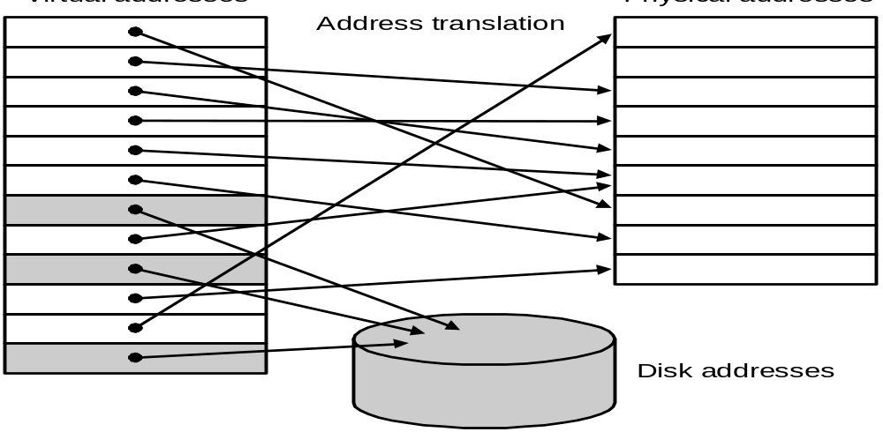
5.5 虚拟存储器
虚拟存储器映射方式
    页：虚拟存储器中的基本块
虚拟地址
物理地址
地址转换
主存
磁盘地址

Slide 73
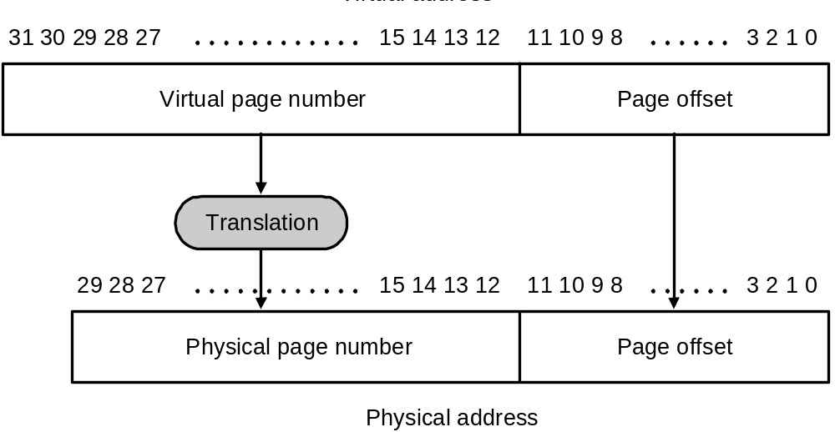
5.5 虚拟存储器
虚拟地址和物理地址
虚拟地址（地址空间为4GiB）
虚页号
页偏移
物理页号
页偏移
物理地址（地址空间为1GiB）
缺页：访问的页不在主存储器中

Slide 74
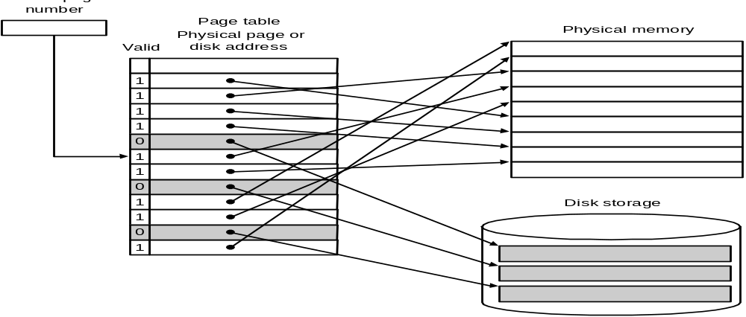
5.5 虚拟存储器
页的存放和查找
虚页号
物理存储器
物理页号或盘地址
有效位
磁盘存储器
页表

Slide 75
5.5 虚拟存储器
页的存放和查找
页表寄存器
P
a
g
e
t
a
b
l
e
r
e
g
i
s
t
e
r
虚拟地址
V
i
r
t
u
a
l
a
d
d
r
e
s
s
3
1
3
0
2
9
2
8
2
7
1
5
1
4
1
3
1
2
1
1
1
0
9
8
3
2
1
0
虚页号
页偏移
V
i
r
t
u
a
l
p
a
g
e
n
u
m
b
e
r
P
a
g
e
o
f
f
s
e
t
有效位
2
0
物理页号
1
2
V
a
l
i
d
P
h
y
s
i
c
a
l
p
a
g
e
n
u
m
b
e
r
页表
P
a
g
e
t
a
b
l
e
为“0”则该页不在主存中
1
8
I
f
0
t
h
e
n
p
a
g
e
i
s
n
o
t
p
r
e
s
e
n
t
i
n
m
e
m
o
r
y
2
9
2
8
2
7
1
5
1
4
1
3
1
2
1
1
1
0
9
8
3
2
1
0
物理页号
页偏移
P
h
y
s
i
c
a
l
p
a
g
e
n
u
m
b
e
r
P
a
g
e
o
f
f
s
e
t
物理地址
P
h
y
s
i
c
a
l
a
d
d
r
e
s
s

Slide 76
5.5 虚拟存储器
缺页故障
当操作系统在创建一个进程时，通常会为该进程的所有页（全部虚拟地址空间）创建相应的磁盘空间，即交换区。
当发生缺页时，操作系统会通过异常机制获得控制权。
操作系统会通过页表信息在磁盘中找到该页，并将该页调入主存。
若主存中所有页都在使用，则操作系统会使用LRU替换策略选择某一页替换出去写入磁盘交换区。

Slide 77
5.5 虚拟存储器
虚拟存储器的写操作
采用写回法
若被改写，则在页表中增加一个改写位——脏位（dirty bit），被替换出去时，该页需要被复制写回。

Slide 78
5.5 虚拟存储器
页表的大小？
假设虚拟地址为32位，页大小为4KiB,页表每一项为4字节，求所需页表的总容量。
解： 页大小为4KiB，则页偏移占12位
虚拟地址（地址空间为4GiB）
虚页号
页偏移
虚页号位数 = 32-12 = 20位，因此，虚页数为：2²⁰
页表项数为：2²⁰
页表总容量= 2²⁰×4B =4MiB
物理页号
页偏移
页表通常存放在主存中，将占用较大的存储空间。

Slide 79

5.5 虚拟存储器
加快地址转换：TLB
快表（TLB）：用于记录最近使用地址的映射信息的高速缓存，从而避免每次都要访问页表。

Slide 80

5.5 虚拟存储器
内置FastMATH TLB

Slide 81
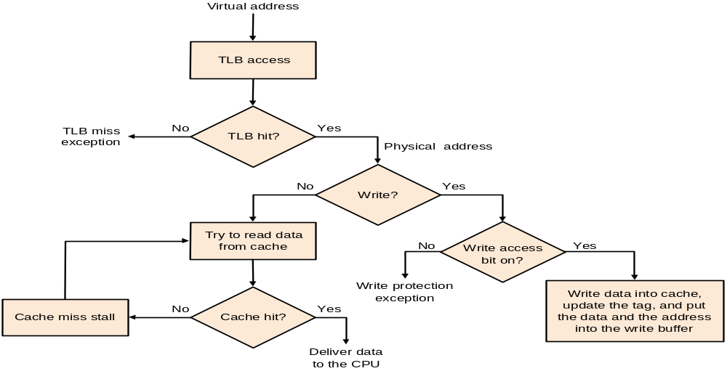
5.5 虚拟存储器
FastMATH TLB和Cache操作

